Slide 1

KIỂM TRA BÀI CŨ
- Tình huống:
Em đạt giải cao trong cuộc thi vẽ tranh, bạn chúc mừng em. Em sẽ nói gì để đáp lại lời chúc mừng của bạn?

Slide 2
TẬP LÀM VĂN
Đáp lời chia vui
Nghe – Trả lời câu hỏi

Slide 3



Bài 1: Nói lời đáp của em trong các trường hợp sau:
a. Bạn tặng hoa, chúc mừng sinh nhật em.
b. Bác hàng xóm sang chúc Tết. Bố mẹ đi vắng, chỉ có em ở nhà.
c. Em là lớp trưởng. Trong buổi họp cuối năm, cô giáo phát biểu chúc mừng thành tích của lớp.

Slide 4
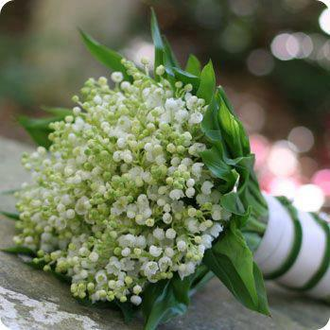
Bài 1: Nói lời đáp của em trong các trường hợp sau:
a. Bạn tặng hoa, chúc mừng sinh nhật em.
- Tớ cảm ơn bạn rất nhiều.
- Cảm ơn bạn vì đã nhớ tới sinh nhật của tớ.
- Cảm ơn bạn vì đã tặng mình một bó hoa thật đẹp.
- Ôi! hoa đẹp quá, cảm ơn bạn nhiều mình rất thích bó hoa này.

Slide 5
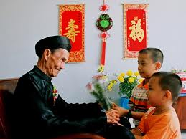
b. Bác hàng xóm sang chúc Tết. Bố mẹ đi vắng, chỉ có em ở nhà.
- Cháu cảm ơn bác rất nhiều. Cháu mời bác vào nhà uống nước
Cháu cảm ơn bác. Cháu
cũng chúc bác cùng gia đình luôn mạnh khỏe và gặp nhiều may mắn.....
- Thay mặt bố mẹ cháu, cháu chúc bác năm mới mạnh khỏe vạn sự như ý.....

Slide 6
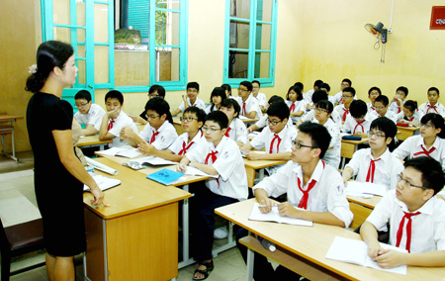
c. Em là lớp trưởng. Trong buổi họp cuối năm, cô giáo phát biểu chúc mừng thành tích của lớp.
- Em cảm ơn cô rất nhiều ạ
- Thay mặt lớp, em cảm ơn cô và hứa với cô sang năm học tới chúng em sẽ cố gắng hơn nữa
- Em cảm ơn cô, cũng nhờ có công dạy dỗ của cô mà chúng em mới đạt được thành tích đó....

Slide 7
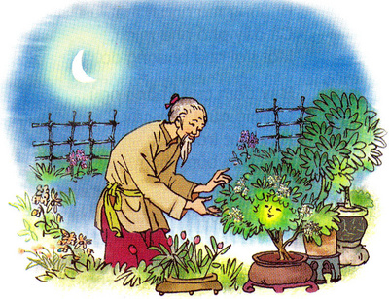
Bài 2: Nghe kể chuyện và trả lời câu hỏi:
Sự tích hoa dạ lan hương
a. Vì sao cây hoa biết ơn ông lão?
b. Lúc đầu, cây hoa tỏ lòng biết ơn ông lão bằng cách nào?
c. Về sau, cây hoa xin Trời điều gì?
d. Vì sao Trời lại cho hoa có hương thơm vào ban đêm?

Slide 8
a. Vì sao cây hoa biết ơn ông lão?
- Vì ông lão nhặt cây hoa bị vứt lăn lóc ngoài đường về trồng, hết lòng chăm bón cho cây sống lại, nở hoa.

Slide 9
b. Lúc đầu, cây hoa tỏ lòng biết ơn ông lão bằng cách nào?
- Cây hoa tỏ lòng biết ơn ông bằng cách nở những bông hoa thật to và lộng lẫy.

Slide 10
c. Về sau, cây hoa xin Trời điều gì?
- Cây hoa xin trời cho nó đổi vẻ đẹp thành hương thơm để đem lại niềm vui cho ông lão.

Slide 11
d. Vì sao Trời lại cho hoa có hương thơm vào ban đêm?
- Vì ban đêm là lúc yên tĩnh, ông lão không phải làm việc nên có thể thưởng thức hương thơm của hoa.

Slide 12
* Ý nghĩa:
Ca ngợi cây hoa dạ lan hương biết cách bày tỏ lòng biết ơn thật cảm động với người đã cứu sống, chăm sóc nó.

Slide 13
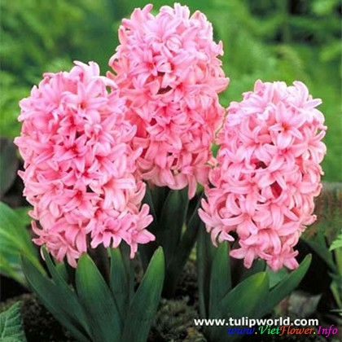
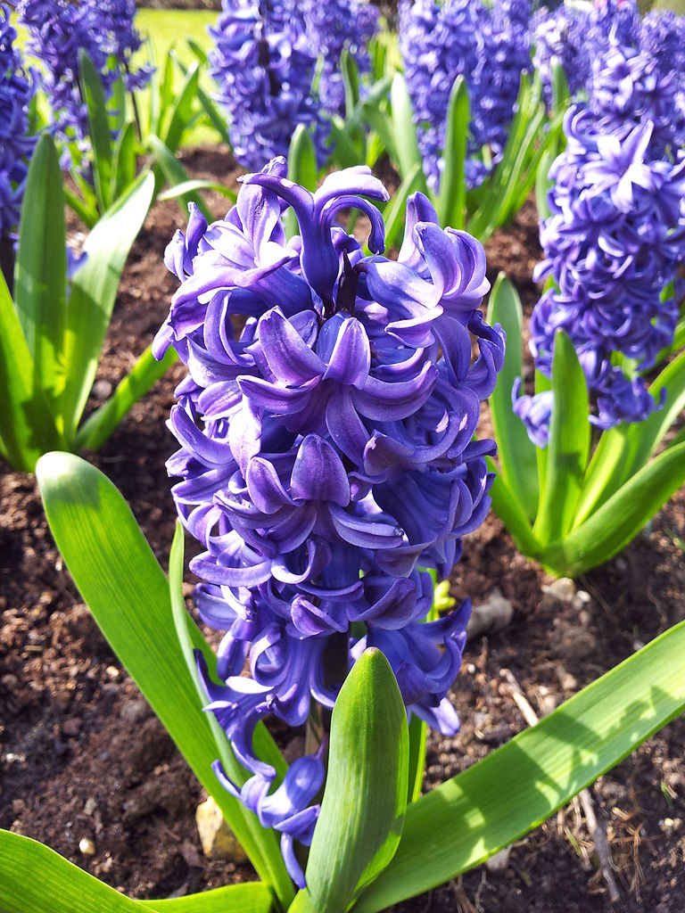
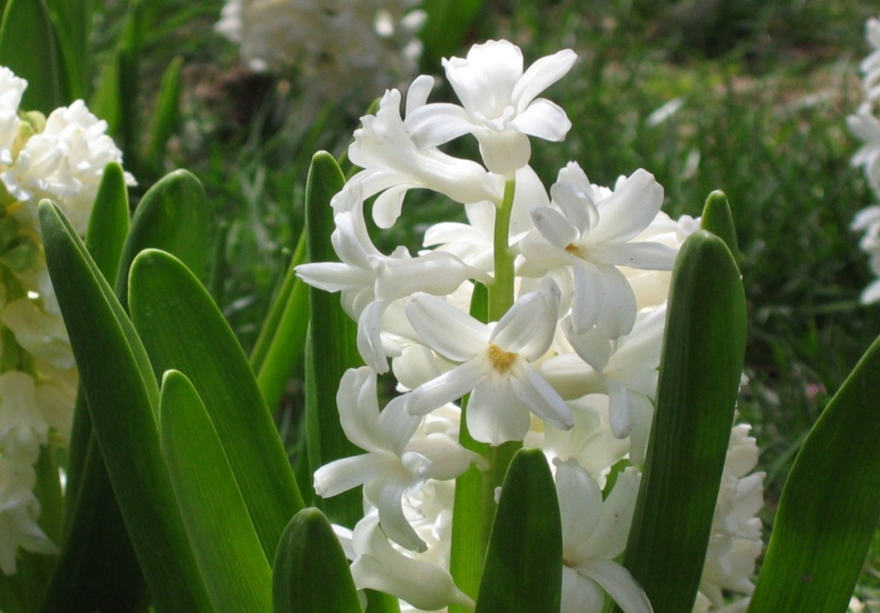
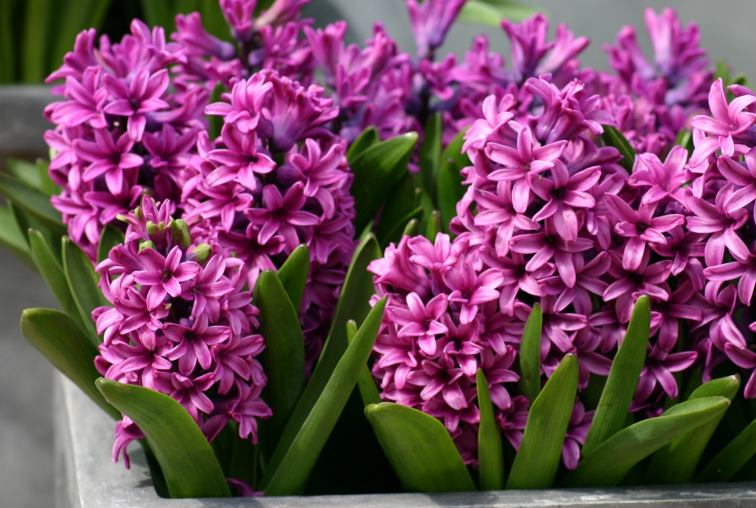
Hoa dạ lan hương

Slide 14
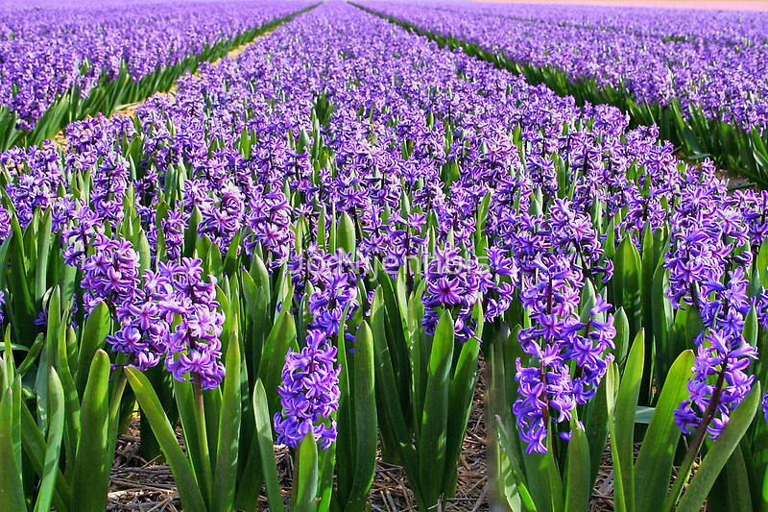
Cánh đồng hoa dạ lan hương ở Đà Lạt.

Slide 15
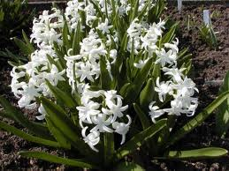
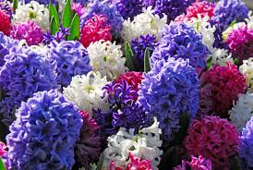

Slide 16
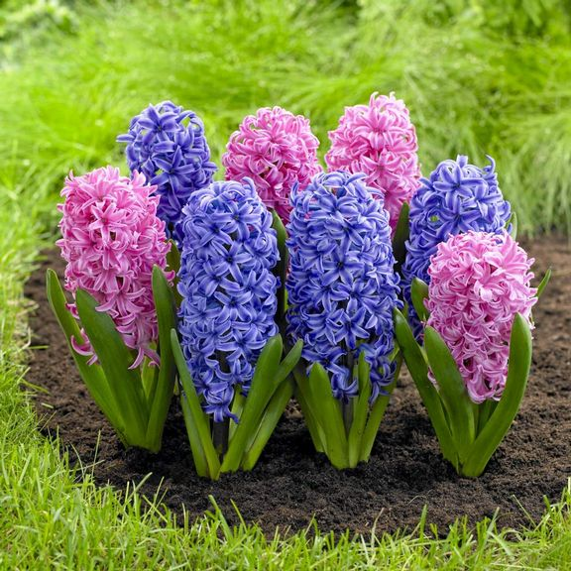
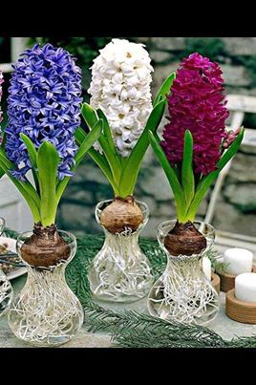
Hoa được trồng ở vườn hoặc trong bình thủy tinh.

Slide 17
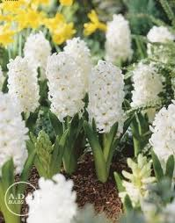

Slide 18
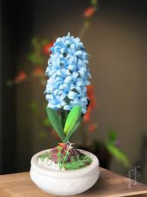

Slide 19
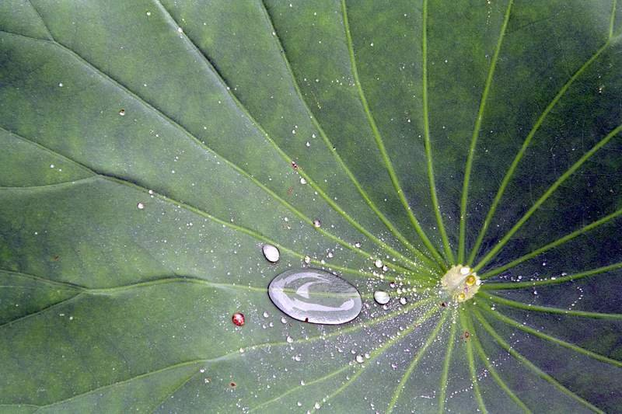
CHÀO CÁC EM !

